Slide 1
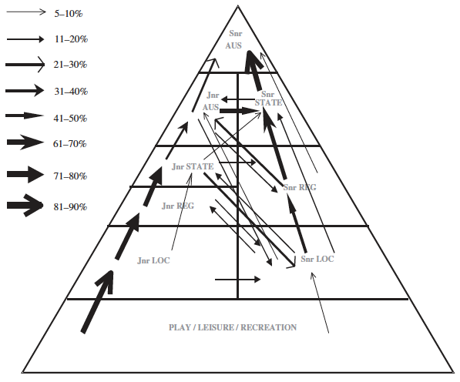
Figuur 1: Australische Pyramide
Bron: Gulbin, J. Weissensteiner, J. Oldenziel, K. Gagné, F. (2013) Patterns of performance development in elite athletes

Slide 2
125
120
115
110
105
100
95
90
85
Figuur 2: Fransen e.a. 2012
De inspanning van een activiteit wordt afgezet tegen de effectiviteit van progressie
Diagram 1 en 2 betreffen spelers die uitsluitend 1 sport (voetbal) beoefenen
Diagram 3 en 4 zijn spelers die meer sporten beoefenen
Het verschil tussen diagram 1 en 2 is de toename van het aantal uren 1 sport en bij 3 en 4 de toename van het aantal uren sporten
De conclusie is dat het beoefenen van meer sporten in meer effectiviteit resulteert
Als diagram 2 en 3 met elkaar vergeleken worden, dan is zichtbaar dat minder uren diverse sporten beoefenen meer oplevert dan een groter volume eenzijdige sportparticipatie
1
2
3
4

Slide 3
Mogelijke uitkomsten
Breedtesport- beoefening
Toename gezondheid en plezier in sport
Mogelijke uitkomsten
Topsport-
beoefening
Toename gezondheid en plezier in sport
Mogelijke uitkomsten
Topsport-
beoefening
Afname gezondheid en plezier in sport
18
17
16
15
14
13
12
11
10
9
8
7
6
Figuur 3: Matrix Jean Côté
Recreatiefase
Accent op ‘spelen’ boven gericht trainen
Focus op fitness en gezondheid
Investeringsfase
Accent op gericht trainen
Focus op 1 sport
Vroege specialisatie
Accent op gericht trainen
Focus op 1 sport
Vroege selectie
Specialiseringsfase
Evenwicht in ‘spelen’ en gericht trainen
Selectiesport- beoefening
Oriëntatiefase
Accent op ‘spelen’ boven gericht trainen
Meer sporten beoefenen
Start in sport: probeerfase
fundament

Slide 4
Figuur 4: LTAD-model
Talentherkenning
Talentontwikkeling
Top
1 Active Start (4-6 jaar): kinderen enthousiasmeren voor sportparticipatie
2 Fundamentals (6-9 jaar): kinderen leren de fundamentele bewegingsvaardigheden
3 Learn to Train (8-12 jaar): jonge sporters maken kennis met oefenen en trainingsvormen. De kinderen krijgen de basistechnieken van een sport onder de knie
4 Train to Train (11-16 jaar): deze periode valt samen met de pubertijd en de daarbij behorende groeispurt. In de trainingsopbouw wordt de duur van de training uitgebouwd Daarnaast worden de sportspecifieke vaardigheden die werden geleerd in de Learn to Train fase uitgebouwd en geperfectioneerd
5 Train to Compete (15-23 jaar): het trainen wordt resultaatgerichter middels periodisering Er wordt een persoonlijk trainingsprogramma opgesteld vanuit een meerjarenplan
6 Train to Win (18 jaar en ouder): start van een (professionele) topsportcarrière
7 Active for Life (16 jaar en ouder): breedtesport

Slide 5
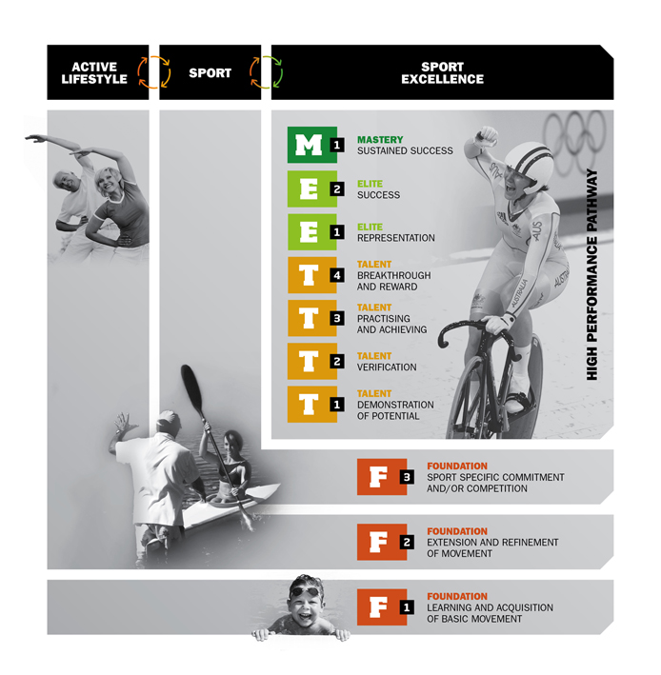
Figuur 5: FTEM-model

Slide 6
Figuur 6: ASM model
 | Jongens | Meisjes
Basic athletic skills | 04-09 jr | 04-07 jr
Advanced athletic skills (P1) | 10-12 jr | 08-10 jr
Transition athletic skills (P2, P3) | 13-14 jr | 11-12 jr
Elite athletic skills | 15-18 jr | 13-18 jr
Performance athletic skills (P3) | 19+ jr | 18+ jr

